Slide 1

GIT
Avant de commencer :
Ouvrir une console (cmd)
Taper « git –v »
Si git est installé, il affichera son numéro de version
The stupid content tracker*
*https://git-scm.com/docs/git

Slide 2
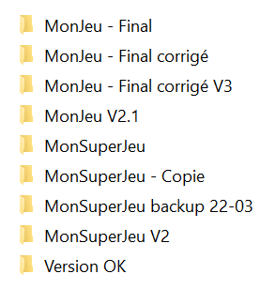
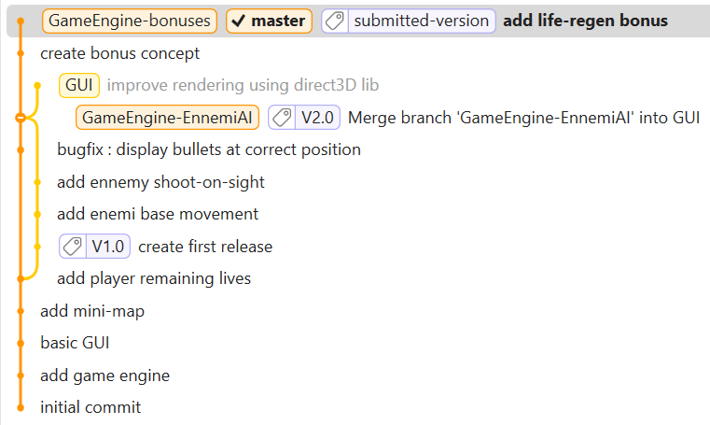

Slide 3
Un peu de contexte
Git a été conçu en 2005, V1.0 en décembre
Suite à une dispute entre les devs Linux et BitKeeper
Son auteur est Linus Torvalds
En 2022, il y a eu plus de 3,5 milliards de contributions sur GitHub
Sans compter les autres plateforms et systèmes
Git est intégré à Visual Studio depuis la version 16.8 de Visual Studio 2019
Il est donc indispensable d’en comprendre le fonctionnement

Slide 4

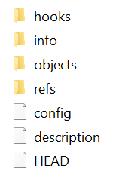
Créer un repo git
Créer un nouveau dossier
Ouvrir la console, cd C:\...\MonDossier
Taper git init

Slide 5
Mon premier commit
Créer un fichier readme.txt
Écrire test et sauvegarder
Dans la console, taper git add readme.txt
Dans la console, git commit –m "mon premier commit"
Dans la console, git log --oneline

Slide 6
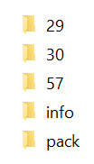

Une base de données
Dans .git\objects :
Dans la console, git cat-file --batch-check --batch-all-objects

Slide 7
Trois types d’objets
Les arbres
tree
Les données
blob
Les snapshots
commit

Slide 8
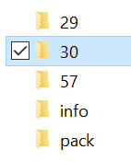

Les données
blob

Slide 9
Les arbres
tree
Les données
blob
Les snapshots
commit

Slide 10
Les arbres
tree

Slide 11
Les arbres
tree
Les données
blob
Les snapshots
commit

Slide 12
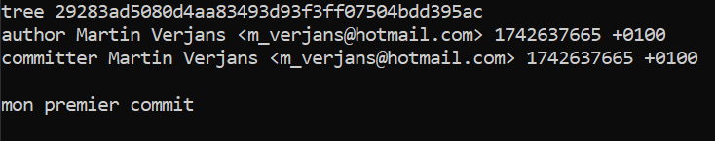
Les snapshots
commit

Slide 13
Les arbres
tree
Les données
blob
Les snapshots
commit
30d74d2
test
29283ad5
\readme.txt
57dcb9f
Mon premier commit

Slide 14

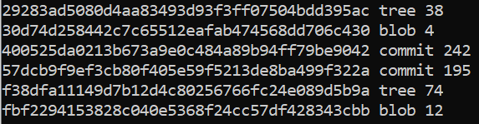
Ajoutons un fichier
Créer un fichier info.txt
Écrire informations et sauvegarder
Dans la console, taper git add info.txt
Dans la console, git commit –m "mon second commit"
Dans la console, git log --oneline
Dans la console, git cat-file --batch-check --batch-all-objects

Slide 15
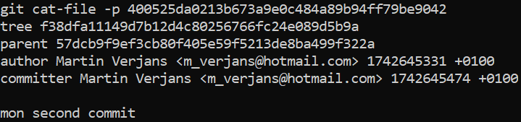

Les arbres
tree
Les données
blob
Les snapshots
commit
30d74d2
test
29283ad5
\readme.txt
57dcb9f
Mon premier commit
fbf2294
informations
f38dfa1
\readme.txt
\info.txt
400525d
Mon second commit

Slide 16

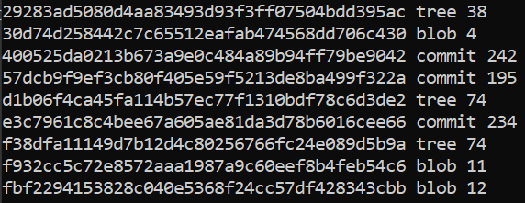
Modifions un fichier
Modifier le fichier readme.txt
Ajouter une ligne « test2 » et sauvegarder
Dans la console, taper git add readme.txt
Dans la console, git commit –m "troisieme"
Dans la console, git log --oneline
Dans la console, git cat-file --batch-check --batch-all-objects

Slide 17
Les arbres
tree
Les données
blob
Les snapshots
commit
30d74d2
test
29283ad5
\readme.txt
57dcb9f
Mon premier commit
fbf2294
informations
f38dfa1
\readme.txt
\info.txt
400525d
Mon second commit

Slide 18



30d74d2
test
fbf2294
informations
29283ad5
\readme.txt
f38dfa1
\readme.txt
\info.txt
57dcb9f
Mon premier commit
d1b06f4
\readme.txt
\info.txt
400525d
Mon second commit
f932cc5
test
test2
e3c7961
troisieme

Slide 19
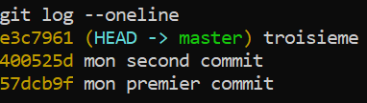
57dcb9f
Mon premier commit
400525d
Mon second commit
e3c7961
troisieme
Dans le dossier .git\refs\heads, 1 seul fichier : master
Si on ouvre le fichier :
On appelle ça une branche, elle s’appelle « master »
À chaque fois qu’on fait un commit, le fichier se met à jour avec l’ID du commit
Si on ouvre le fichier .git\HEAD :
HEAD nous montre la branche active (qui recevra les prochains commit)

Slide 20

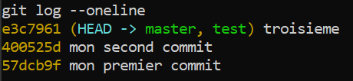
57dcb9f
Mon premier commit
400525d
Mon second commit
e3c7961
troisieme
Créons une branche
Dans la console, git branch test
Voila !
Dans .git\ref\heads :
Les fichiers sont égaux :
Si on ouvre le fichier .git\HEAD :
Et enfin, avec git log

Slide 21

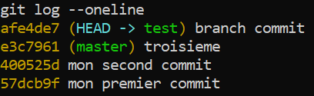
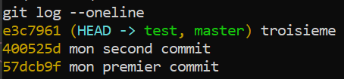
Modifions le fichier readme.txt : « modifications »
Dans la console, git add readme.txt
Dans la console, git commit –m "branch commit"
e3c7961
troisieme
master
HEAD
test
400525d
Mon second commit
57dcb9f
Mon premier commit

Slide 22
Modifions le fichier readme.txt : « modifications »
Dans la console, git add readme.txt
Dans la console, git commit –m "branch commit"
afe4de7
Branch commit
test
HEAD
e3c7961
troisieme
master
400525d
Mon second commit
57dcb9f
Mon premier commit

Slide 23
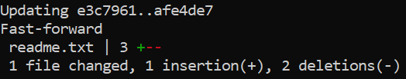
Modifications terminées
Dans la console, git switch master ensuite git merge test
afe4de7
Branch commit
test
HEAD
e3c7961
troisieme
master
400525d
Mon second commit
57dcb9f
Mon premier commit

Slide 24
Modifications terminées
Dans la console, git switch master ensuite git merge test
master
HEAD
afe4de7
Branch commit
test
e3c7961
troisieme
400525d
Mon second commit
57dcb9f
Mon premier commit

Slide 25
Ajoutons une ligne dans le fichier « readme.txt »
Ensuite commit
master
HEAD
afe4de7
Branch commit
test

Slide 26
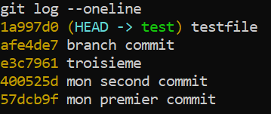
Repassons sur la branche test, git switch test
Ajoutons un autre fichier « test.txt »
Commit
63d4721
Update readme
master
HEAD
afe4de7
Branch commit
test

Slide 27
Repassons sur la branche test, git switch test
Ajoutons un autre fichier « test.txt »
Commit
1a997d0
testfile
test
HEAD
63d4721
Update readme
master
afe4de7
Branch commit

Slide 28
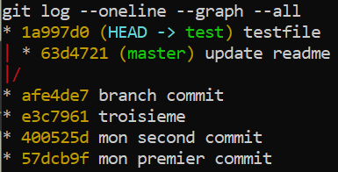
Repassons sur la branche test, git switch test
Ajoutons un autre fichier « test.txt »
Commit
1a997d0
testfile
test
HEAD
63d4721
Update readme
master
afe4de7
Branch commit

Slide 29
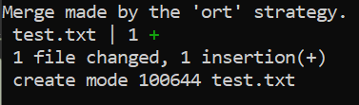
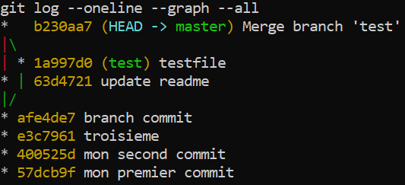
Pour faire le merge
On repasse sur master, git switch master ensuite git merge test
b230aa7
Merge branch ‘test’
1a997d0
testfile
test
HEAD
63d4721
Update readme
master
HEAD
afe4de7
Branch commit

Slide 30
Pour nettoyer, git branch –d test
b230aa7
Merge branch ‘test’
master
HEAD
1a997d0
testfile
test
63d4721
Update readme
afe4de7
Branch commit

Slide 31
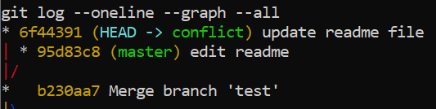
Quand tout va bien, c’est bien…
Créons des conflits
D’abord une nouvelle branche, git branch conflict
Ensuite, on modifie readme.txt (sur master) puis commit
On passe sur la branche conflict (git switch conflict)
On modifie readme.txt aussi, puis commit
On revient sur master, puis git merge conflict
6f44391
Update readme file
95d83c8
Edit readme
conflict
b230aa7
Merge branch ‘test’
master
HEAD

Slide 32

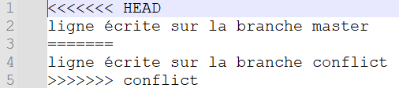
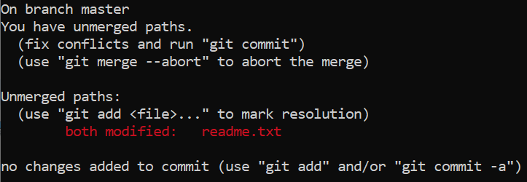
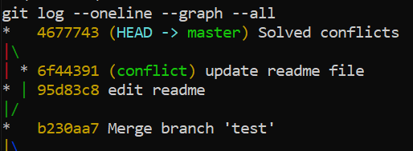
Nouvelle commande, git status
Une fois résolu, git add… commit
6f44391
Update readme file
95d83c8
Edit readme
conflict
b230aa7
Merge branch ‘test’
master
HEAD

Slide 33
Et on nettoie, git branch –d conflict
4677743
Solved conflicts
master
HEAD
6f44391
Update readme file
conflict
95d83c8
Edit readme
b230aa7
Merge branch ‘test’

Slide 34
Créons une nouvelle branche « rebasing »
Remodifions le fichier info.txt depuis master
Effectuons un commit
Basculons sur « rebasing »
cbd71a2
Modified info
rebasing
4677743
Solved conflicts
master
HEAD

Slide 35
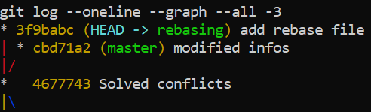
Ajoutons un fichier « rebase.txt »
Effectuons un commit
Nouvelle commande, git rebase master
3f9babc
Add rebase file
cbd71a2
Modified info
rebasing
HEAD
4677743
Solved conflicts
master

Slide 36
Repassons sur master
Enfin, git merge rebasing
Finalement, git branch –d rebasing
1c1f95c
Add rebase file
rebasing
HEAD
cbd71a2
Modified info
4677743
Solved conflicts
master

Slide 37
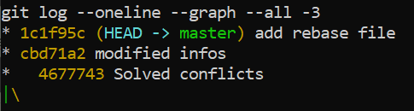
Quelle est la différence avec un merge ?
1c1f95c
Add rebase file
master
HEAD
cbd71a2
Modified info
4677743
Solved conflicts

Slide 38
Quel est le risque ?
On ne rebase jamais un commit envoyé sur un remote
1c1f95c
Add rebase file
master
HEAD
3f9babc
Add rebase file
cbd71a2
Modified info
4677743
Solved conflicts

Slide 39
Pour résumer
Git manipule plusieurs types d’objets :
Les blob (le contenu des fichier)
Les arbres (les dossiers et les noms des fichiers)
Les snapshots/commit (qui représentent un état du dossier à un moment donné)
Les branches (qui pointent vers un commit)
HEAD (qui retient la branche active)
On peut créer et supprimer des branches facilement
On peut passer d’une branche à l’autre facilement
On peut fusionner les branches de 4 façons :
Fast-forward
Merge commit sans conflits
Merge commit avec conflits
Rebase pour réécrire l’historique

Slide 40
Pour résumer – les commandes
Git init
Git add <filename>
Git commit [-m "Message"]
Git branch <new-branch-name>
Git branch -d <branch-to-remove>
Git switch <branch>
Git merge <branch>
Git log --oneline
Git log --oneline --all
Git log --oneline --all --graph
Git cat-file --batch-check --batch-all-objects
Git cat-file –p <object ID>
Git status
Git rebase

Slide 41

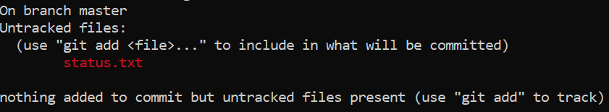
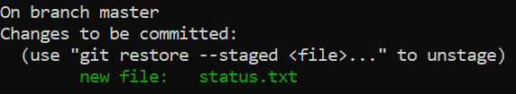

Status
Comprendre git status
Ajoutons un fichier
En faisant git add status.txt
Ensuite, git commit

Slide 42
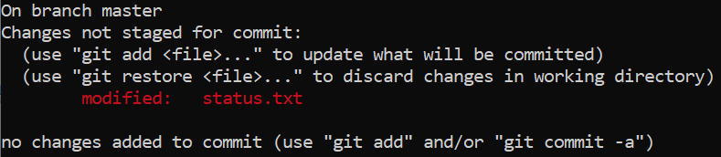
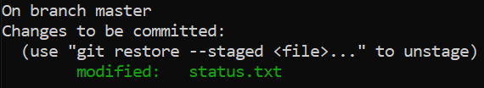
Status
Modifions un fichier
En faisant git add status.txt
Ensuite, git commit

Slide 43

HEAD
INDEX
WORKING DIR
STAGING
AREA
HEAD
branche
commit
arbre

Slide 44
HEAD
INDEX
WORKING DIR
Status.txt
V1
Status.txt
V1
Status.txt
V1
Modifions le fichier status.txt

Slide 45
HEAD
INDEX
WORKING DIR
Status.txt
V1
Status.txt
V1
Status.txt
V2
Git add status.txt → staging file

Slide 46
HEAD
INDEX
WORKING DIR
Status.txt
V1
Status.txt
V2
Status.txt
V2
Git commit

Slide 47
HEAD
INDEX
WORKING DIR
Status.txt
V2
Status.txt
V2
Status.txt
V2
Modifions « status.txt »
Ajoutons « status2.txt »

Slide 48
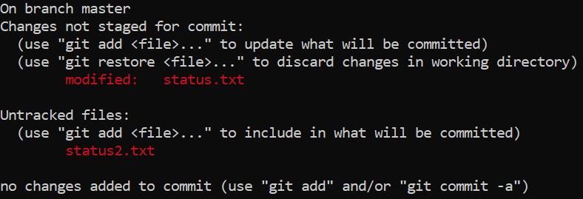
HEAD
INDEX
WORKING DIR
Status.txt
V2
Status.txt
V2
Status.txt
V3
Status2.txt
V1
On ne valide que « status.txt »

Slide 49
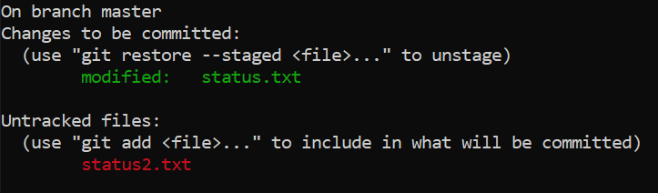
HEAD
INDEX
WORKING DIR
Status.txt
V2
Status.txt
V3
Status.txt
V3
Status2.txt
V1
On fait un commit

Slide 50
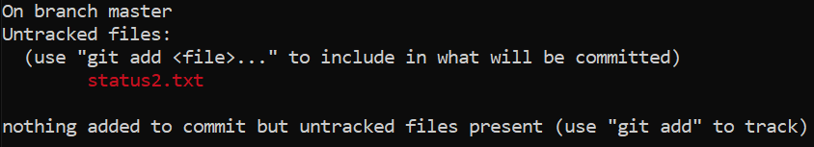
HEAD
INDEX
WORKING DIR
Status.txt
V3
Status.txt
V3
Status.txt
V3
Status2.txt
V1
Comment annuler nos changements ?

Slide 51
HEAD
INDEX
WORKING DIR
Status.txt
V3
Status.txt
V3
Status.txt
V3
Status2.txt
V1
On peut supprimer les fichiers manuellement
OU
Nouvelle commande : git clean –n
Ensuite, git clean -f

Slide 52
HEAD
INDEX
WORKING DIR
Status.txt
V3
Status.txt
V3
Status.txt
V3
Remodifions status.txt

Slide 53
HEAD
INDEX
WORKING DIR
Status.txt
V3
Status.txt
V3
Status.txt
V4
Pour annuler un fichier modifié, git restore status.txt
OU
Arme nucléaire, git reset --hard master

Slide 54
HEAD
INDEX
WORKING DIR
Status.txt
V3
Status.txt
V3
Status.txt
V3
Essayons de comprendre la commande reset

Slide 55
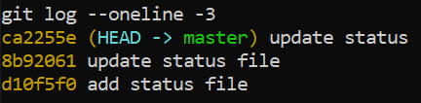
master
HEAD
D10f5f0
V1
8b92061
V2
ca2255e
V3
HEAD
INDEX
WORKING DIR
Status.txt
V3
Status.txt
V3
Status.txt
V3
Revenons à la V1 : git reset --soft d10f

Slide 56
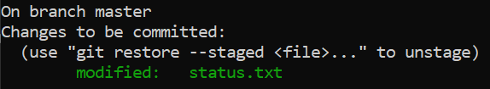
master
HEAD
D10f5f0
V1
8b92061
V2
ca2255e
V3
HEAD
INDEX
WORKING DIR
Status.txt
V1
Status.txt
V3
Status.txt
V3

Slide 57

master
HEAD
D10f5f0
V1
8b92061
V2
ca2255e
V3
HEAD
INDEX
WORKING DIR
Status.txt
V1
Status.txt
V3
Status.txt
V3
Les commits V2 et V3 ne sont plus joignables !
Si on refait un commit

Slide 58

master
HEAD
D10f5f0
V1
8b92061
V2
ca2255e
V3
b5b3bc2
V3
HEAD
INDEX
WORKING DIR
Status.txt
V3
Status.txt
V3
Status.txt
V3
Essayons git reset --mixed d10f

Slide 59
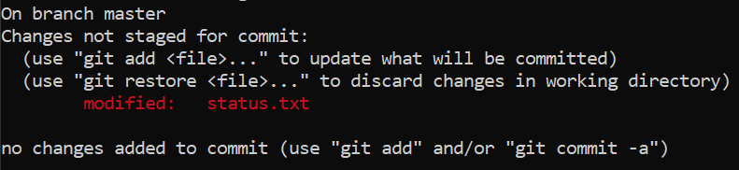
master
HEAD
D10f5f0
V1
8b92061
V2
ca2255e
V3
b5b3bc2
V3
HEAD
INDEX
WORKING DIR
Status.txt
V1
Status.txt
V1
Status.txt
V3
Ajoutons status à nouveau, ensuite commit

Slide 60

master
HEAD
D10f5f0
V1
8b92061
V2
ca2255e
V3
b5b3bc2
V3
82e2166
V3
HEAD
INDEX
WORKING DIR
Status.txt
V3
Status.txt
V3
Status.txt
V3
Maintenant, git reset --hard d10f

Slide 61

master
HEAD
D10f5f0
V1
8b92061
V2
ca2255e
V3
b5b3bc2
V3
82e2166
V3
HEAD
INDEX
WORKING DIR
Status.txt
V1
Status.txt
V1
Status.txt
V1
Comment retrouver les commits perdu ?
Une commande simpa, git reflog

Slide 62
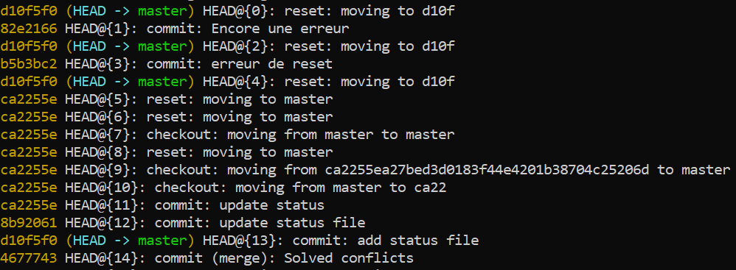
master
HEAD
D10f5f0
V1
8b92061
V2
ca2255e
V3
b5b3bc2
V3
82e2166
V3
Récupérons la V2
Git reset --hard 8b92

Slide 63
master
HEAD
D10f5f0
V1
8b92061
V2
ca2255e
V3
b5b3bc2
V3
82e2166
V3
HEAD
INDEX
WORKING DIR
Status.txt
V2
Status.txt
V2
Status.txt
V2

Slide 64
Pour résumer
Il y a 3 statuts possibles pour un fichier
Modifié/ajouté (unstaged/untracked)
Validé (staged)
Enregistré (committed)
Le flux « normal » permet de :
Modifier un fichier dans la zone de travail (Working Dir)
Valider ces changements (Staging Area)
Enregistrer ces changements (HEAD)
Reset permet de renverser le flux
C’est une commande risquée car on peut perdre des commits
Reflog peut récupérer des commits perdus

Slide 65
Pour résumer – les commandes
Git clean –n
Git clean –f
Git restore <filename>
Git reset --hard <branch>
Git reset --soft <commit ID>
Git reset --mixed <commit ID>
Git reset --hard <commit ID>
Git reflog

Slide 66
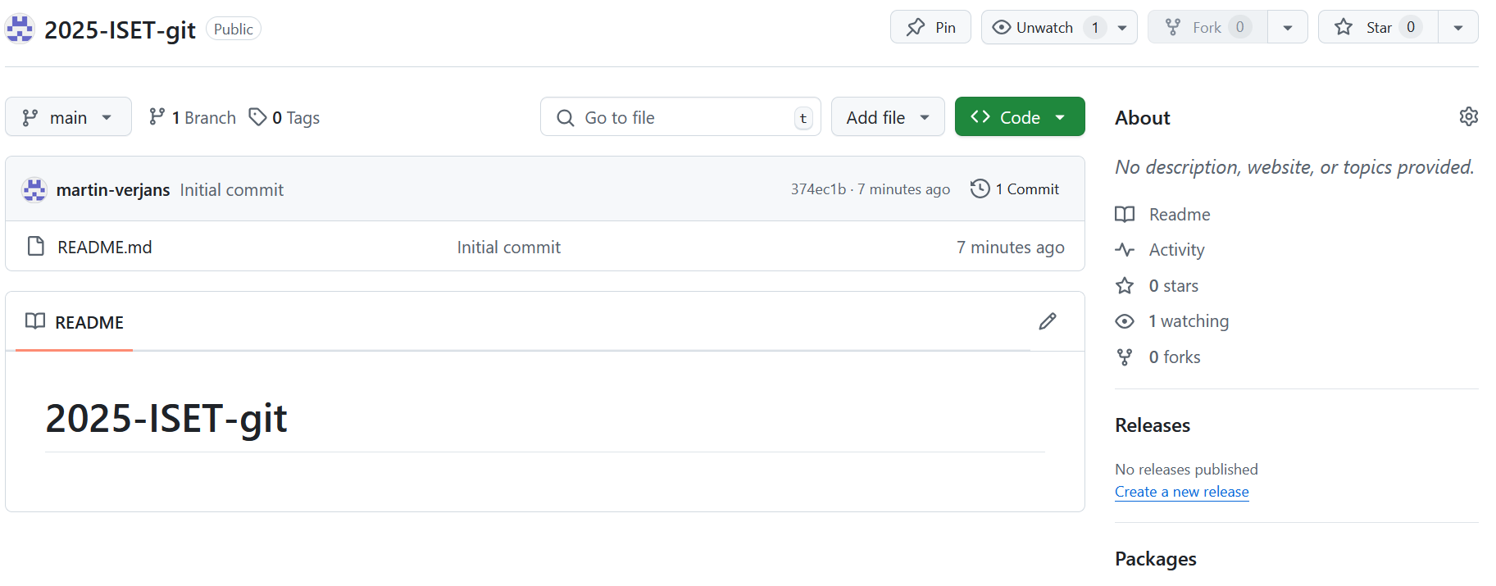
Collaborons

Slide 67
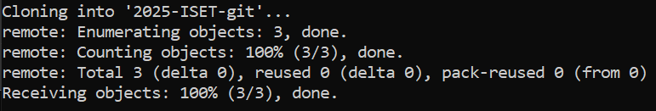

Nouveau dossier
Dans la console, cd "C:\...\MonDossier"
Git clone https://github.com/martin-verjans/2025-ISET-git.git
Dans la console, cd 2025-ISET-git
git cat-file --batch-check --batch-all-objects
Git log --oneline

Slide 68
Git hub
374ec1b
Initial commit
main
HEAD
Local
main
HEAD
374ec1b
Initial commit
Origin/main
Origin/HEAD
Ajoutez un fichier « nom.txt »
Commit « Nom »

Slide 69
Git hub
374ec1b
Initial commit
main
HEAD
Local
C1
Albert
main
HEAD
374ec1b
Initial commit
Origin/main
Origin/HEAD
Une seul personne (Albert), git push

Slide 70
Git hub
C1
Albert
main
HEAD
374ec1b
Initial commit
Local
C1
Albert
main
HEAD
374ec1b
Initial commit
Origin/main
Origin/HEAD
Et si quelqu’un d’autre fait un push ?

Slide 71
Git hub
Albert
Bernard
C1
Albert
C1
Albert
C2
Bernard
374ec1b
Initial commit
374ec1b
Initial commit
374ec1b
Initial commit
L’historique n’est pas compatible
Il faut faire git fetch, puis git merge puis enfin git push

Slide 72
Git hub
Bernard
Origin/HEAD
C3
AlbertBernard
Origin/main
C2
Bernard
C1
Albert
C1
Albert
main
374ec1b
Initial commit
374ec1b
Initial commit
HEAD
git fetch
git merge
git push

Slide 73
Git hub
Bernard
C3
AlbertBernard
C3
AlbertBernard
C2
Bernard
C1
Albert
C1
Albert
Origin/main
main
374ec1b
Initial commit
Origin/HEAD
374ec1b
Initial commit
HEAD
git fetch
git merge
git push

Slide 74
Git hub
Albert
C3
AlbertBernard
C3
AlbertBernard
C1
Albert
C1
Albert
main
Origin/main
main
374ec1b
Initial commit
374ec1b
Initial commit
HEAD
Origin/HEAD
HEAD
git fetch
git merge
git pull

Slide 75
Pour résumer
Les branches de remote sont presque comme des branches locales, mais on ne peut pas travailler dessus
Les commandes git fetch, pull et push permettent d’envoyer/recevoir les commits fait sur les branches locales via le remote
C’est ce qu’on appelle le branch tracking

Slide 76
Pour la suite
Vous avez compris environ 75% de git
On peut passer à l’interface graphique
2 nouvelles commandes :
gitk
Git gui
Il existe bien entendu des centaines de programmes

Slide 77
Les concepts
Workflows
Pull Request
.gitignore
Stashing
Commit Squashing
…

Slide 78
Questions

